Slide 1
ПРОЕКТ «Шуваловский парк»
Выполнила: воспитатель ГБОУ№469 Зарубина Оксана Никитична

Slide 2
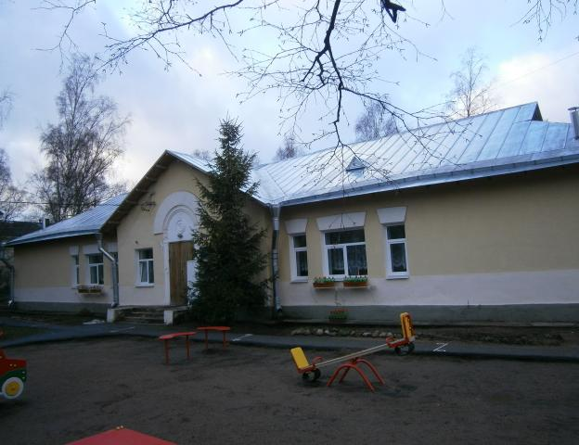
Детский сад№295 находится в непосредственной близости к Шуваловскому парку , памятнику садово-паркового искусства и архитектуры.
Такое расположение десткого сада дает преимущество в укреплении здоровья детей и поддержании общего тонуса организма.
Так же, это благоприятствует прогулкам в парк с воспитанниками детского сада.

Slide 3
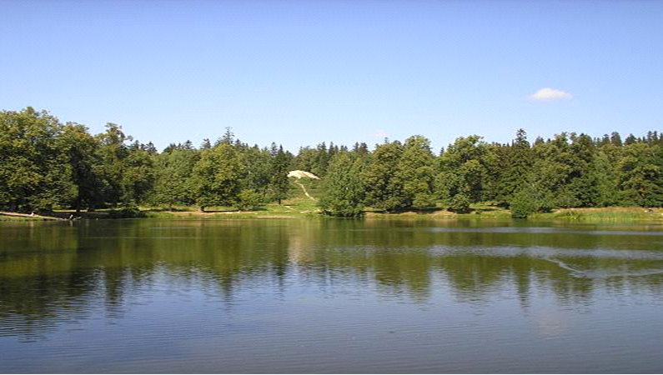
ШУВАЛОВСКИЙ ПАРК
ШУВАЛОВСКИЙ ПАРК – исторический парк в поселке Парголово, бывшем имении графов Шуваловых, в Северной части современного Петербурга.

Slide 4
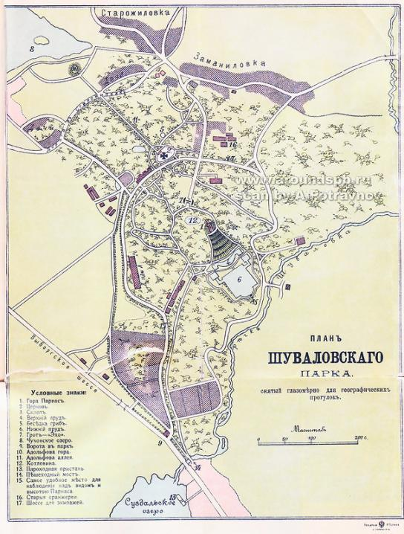
В 1820-х гг. по воле графини В. П. Шуваловой была произведена перепланировка парка, сохранившаяся до наших дней.

Slide 5
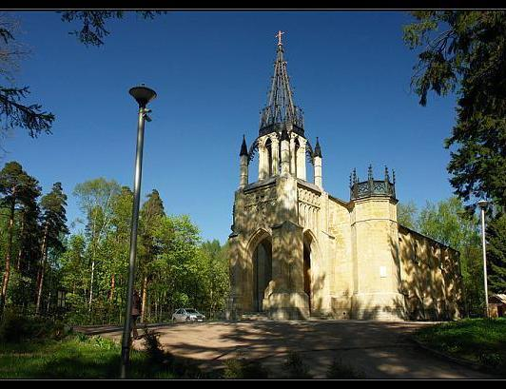
Достопримечательности
Церковь св. апостолов Петра и Павла
Графиня Варвара Петровна Шувалова, вдова графа Павла Андреевича, после смерти ее второго мужа, французского графа Адольфа Полье, решив увековечить его память, попросила архитектора А.П. Брюллова разработать проект храма. В 1830-х годах Брюллов в парке построил церковь в неоготическом стиле во имя святых апостолов Петра и Павла.

Slide 6
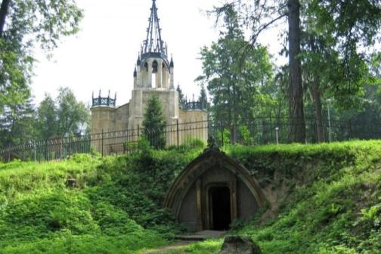
Церковь была освящена 27 июня 1846 года.
В 1846 году в этой церкви венчался Николай Римский-Корсаков с Надеждой Пургольд.
Церковь закрыта в 1935 году, здание было переоборудовано под клуб.
Богослужения были возобновлены в конце 1990 года и ведутся по сей день.

Slide 7
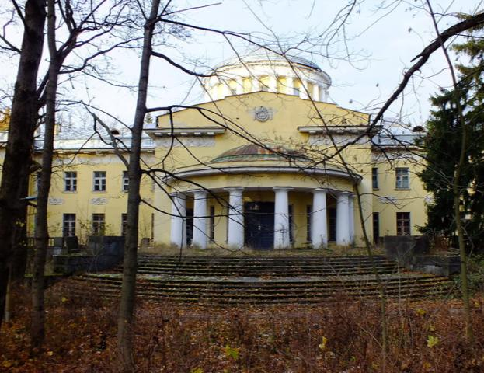
Шуваловский дворец
или дворец Воронцовых-Дашковых, гордо возвышающийся на холме за оградой усадьбы, обманчиво производит впечатление произведения архитектуры в стиле классицизма 18 века, хотя был построен в 1912-1915 годах по проекту Степана Кричинского, когда владельцем усадьбы был светлейший князь Михаил Воронцов.

